Slide 1


IQ light製作
枋寮高中科學創意團隊

Slide 2
學校介紹
本校為全台最南的高中學校
自造者教育設計特色課程的引導，透過做中學，讓學生創意發想，動手產出作品。開發潛能、啟發思考、發現問題、解決問題，利用此學習方式，讓學生更容易適應各行各業的環境。
開發低成本教具，讓大家都能得到學習的樂趣。

Slide 3
今日課程
IQ light 簡介。
USB電源線介紹。
發光二極體介紹。
IQ燈組裝。
電路組裝。

Slide 4
IQ-light介紹
IQ light誕生於1972年，丹麥設計師Holger Strøm，運用包裝設計的長才，構想出這款用單一的組件創造出的立體燈飾，單純的米白色、DIY的趣味組裝方式，加上多變的造型，三十年來讓IQ light除了有眾多收藏者之外，也被廣泛運用於商業空間，是一盞可以訓練腦力、靈活手指的北歐當代經典。

Slide 5
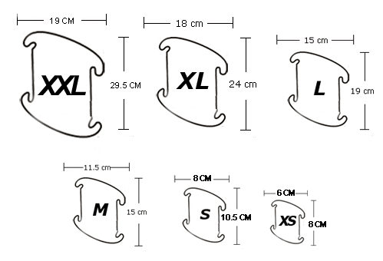
IQ-light 燈片

Slide 6
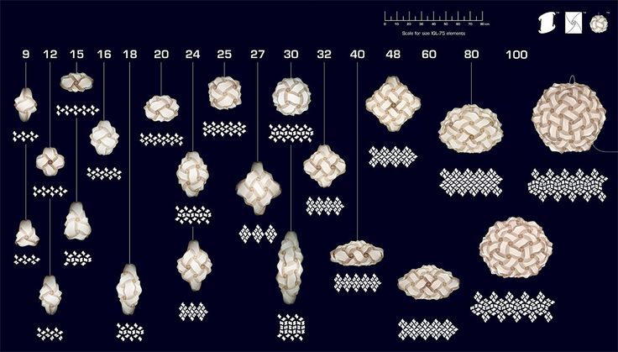
現有IQ-light樣式

Slide 7
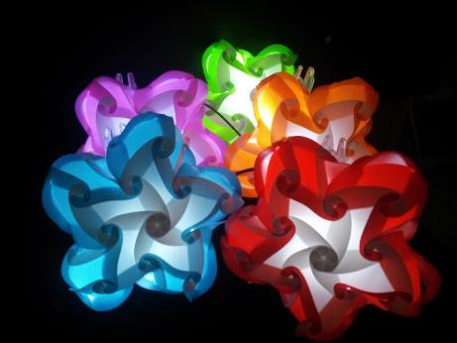
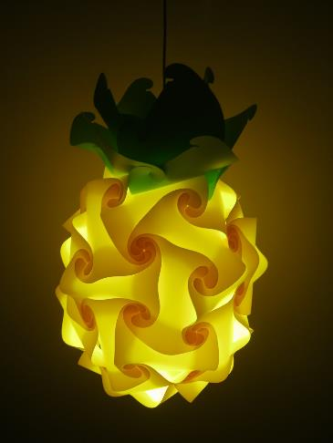
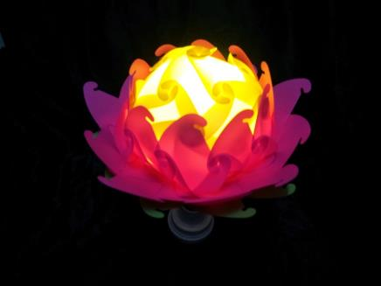
進化版IQ-light

Slide 8
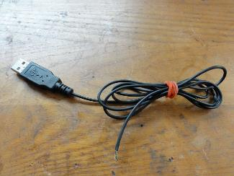
USB電源線介紹
一般來說，USB滑鼠或鍵盤壞掉都是直接拿給資源回收車作回收，現在我們不妨將壞掉的USB滑鼠或鍵盤的線及接頭留下來做為夜燈的電源線。

Slide 9
USB電源線介紹
一般USB中有4條線，分別是+5V、Data-、Data+、GND。
電線通常用顏色區分
紅色-為+極
黑色-為接地線(GND)，也就是一般說的負
極。
Data-、Data+等為白、綠線。

Slide 10
USB電源線介紹
若對電線不熟或無法確認，可籍由三用電表來測量。
將電線剝一小段，將USB接上一般行動電源或手機充電變壓器，測量電壓為5V，即是電源線。

Slide 11
發光二極體
發光二極體（英語：Light-emitting diode，縮寫：LED）
LED與沒有極性的白幟燈泡不同，只能在順向電流流過時才能發光。
要注意LED能承受的逆向電壓比一般二極體低，逆向電壓過高會使LED永久損壞。

Slide 12
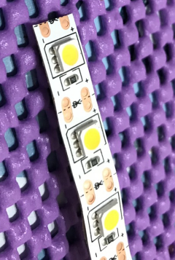
LED燈條
目前市售燈條常常拿來裝飾用當成露營用燈。常見燈條以12V為主。再加上燈控設備，就可以變成七彩霓虹燈。(但要額外購買變壓器。
今天所使用燈條為5V燈
條，選擇這種燈條的好
處是，5V變壓器，家家
戶戶多的是。

Slide 13
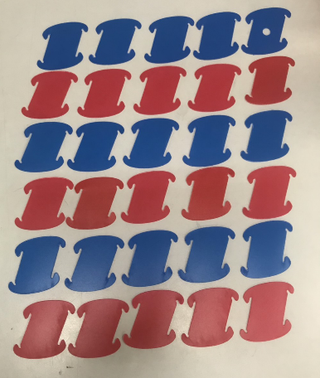
IQ-light材料選擇
選擇材料
每人燈片共30片
基本上顏色可自由選
擇。
今天因為課程關係，
請大家選擇2個顏色
各15片來組裝。
其中一片需要有圓洞

Slide 14

IQ-light教學
今天所組裝為圓球形。
圓球一共分成6層，每
層5片。
組裝流程，可以跟著下
列組裝步驟，也可參考
youtbe影片，一步一步
組裝。
https://www.youtube.com/watch?v=Eu-heqvuD7I

Slide 15
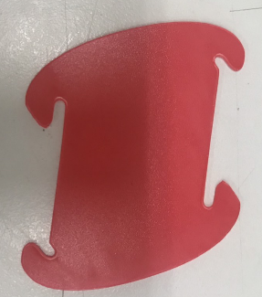
IQ-light組裝1
IQ燈片為平形四邊形，四角各有一個勾。
球型IQ燈組裝，大勾永遠對大勾，小勾永遠對小勾。
IQ燈片組裝，
新的燈片組裝
永遠在前一個
燈片下方。
斜勾或小勾
平勾或大勾

Slide 16
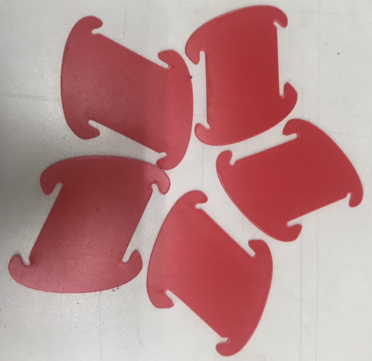
IQ-light組裝2
第一層
小勾均對內
將5片依序
依規則組裝。

Slide 17
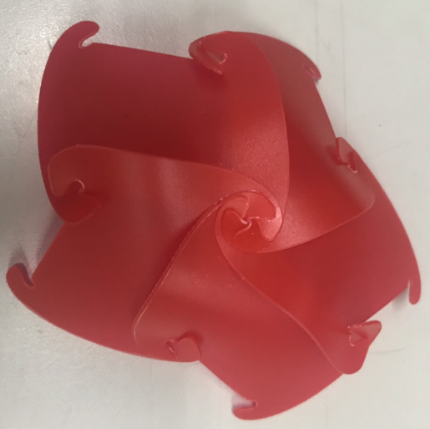
IQ-light組裝3
第一層
組裝圖如右。

Slide 18
IQ-light組裝4
第二層
從第一層最低
點開始組裝
圓圈處均為大
勾。
每個燈片會接
到3個接點

Slide 19
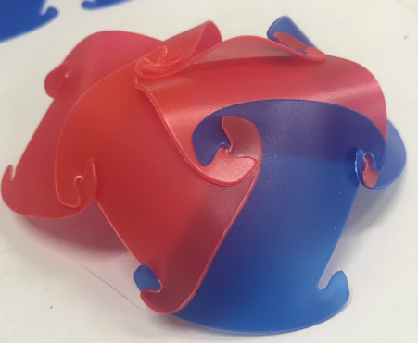
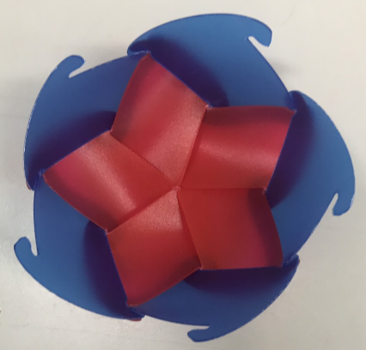
IQ-light組裝5
第二層組裝如下 ，依5個點分別組裝。

Slide 20

IQ-light組裝6
第三層
從第二層最低
點開始組裝
圓圈處均為小
勾。
每個燈片會接
到2個接點

Slide 21
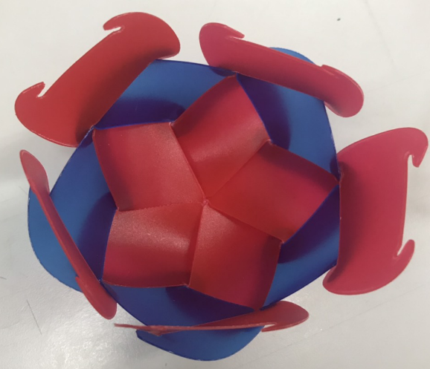
IQ-light組裝7
第三層組裝
圖如右
每片只有接2
個接點。

Slide 22
IQ-light組裝8
第四層
從第三層最低
點開始組裝
圓圈處均為小
勾。
每個燈片會接
到4個接點

Slide 23
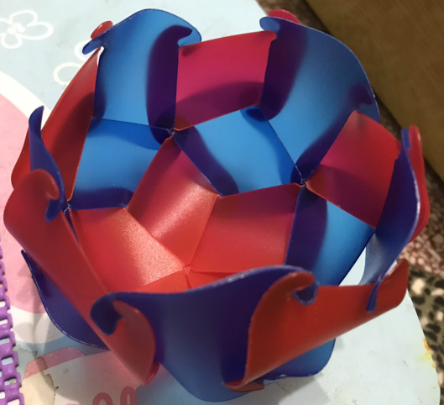
IQ-light組裝9
第四層組裝
圖如右
每片有接4
個接點。

Slide 24
IQ-light組裝10
第五層
從第四層最低
點開始組裝
圓圈處均為大
勾。
每個燈片會接
到3個接點

Slide 25
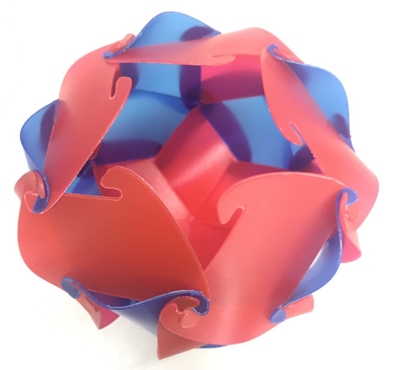
IQ-light組裝11
第五層組裝
圖如右
每片有接3
個接點。

Slide 26
IQ-light組裝12
第六層
從第五層最低
點開始組裝
圓圈處均為小
勾。
每個燈片會接
到4個接點

Slide 27
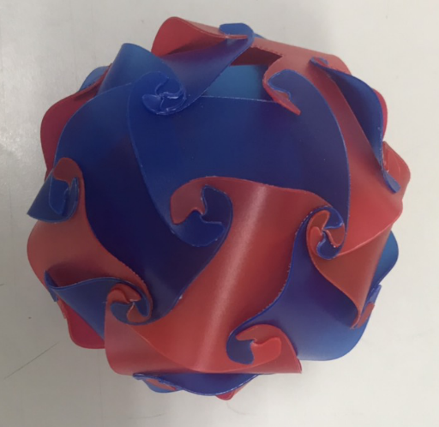
IQ-light組裝13
第六層組裝
圖如右
每片有接4
個接點。

Slide 28

桌燈電路教學
使用工具
斜口鉗(剝線)
尖嘴鉗
焊槍
熱熔膠槍
鐵鎚

Slide 29
材料
15*15木板底座
四爪釘1個
燈條(10顆LED燈)
USB開關電線1條
25CM蛇管(含螺帽1顆)
電線(約30CM)
絕緣膠帶

Slide 30
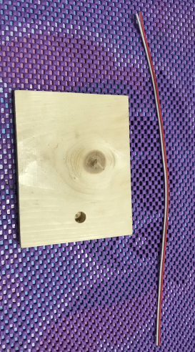
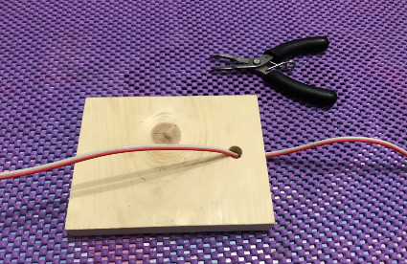
燈座組裝1
將電線穿過底座的孔(需用尖嘴鉗協助)。
正
負

Slide 31
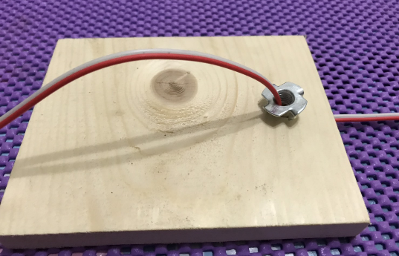
燈座組裝2
將四爪釘穿過電線後，釘在木板上。
若四爪釘無法釘緊，將其用白膠固定。
正
負

Slide 32
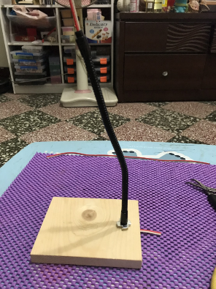
燈座組裝3
將電線穿過蛇管。電線兩
端都要露出來。
請小心不要將電線拉過頭
一旦拉過頭，就比較難處
理了。

Slide 33
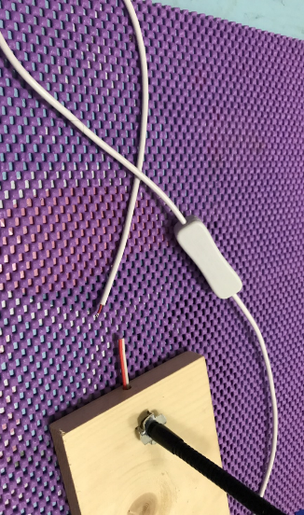
燈座組裝4
將開關電線及木板尾端電線脫皮(剝線)約0.5CM。並將其紅色線相接。

Slide 34
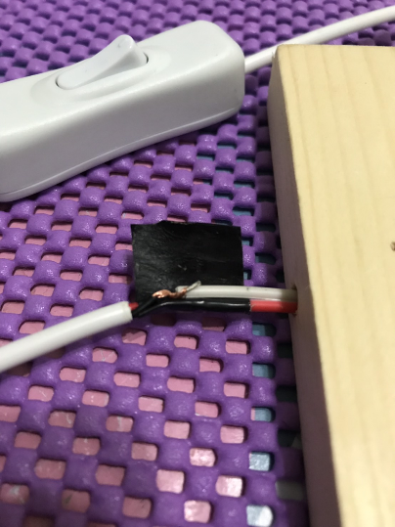
燈座組裝5
剪約2cm絕緣膠帶將
剛剛接好的紅色線包
覆約2~3圈。膠帶留下
一小段。
再將白-黑色線相接。
將剩下的膠帶將其完
全包覆。
包覆體積越小越好。

Slide 35
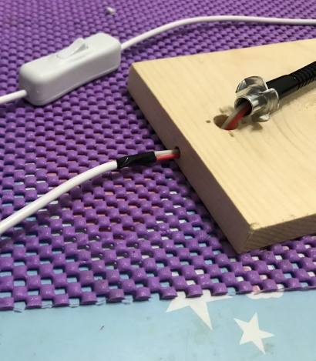
燈座組裝6
將包覆好的線慢慢往
洞口推，在蛇管另一
端慢慢拉，將黑色膠
帶完全藏在木板中。
最後在洞口點些許熱
熔膠將其固定。

Slide 36
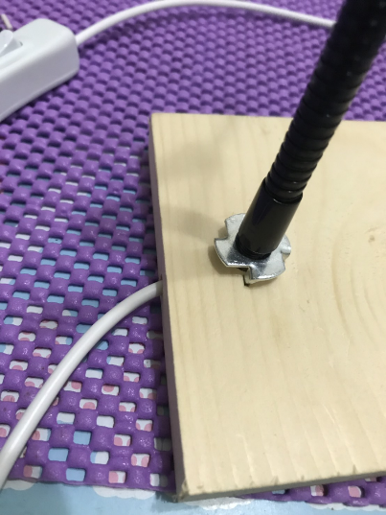
燈座組裝7
完成圖如右圖。
黑色膠帶完全藏在木
板中，可增加美觀。

Slide 37
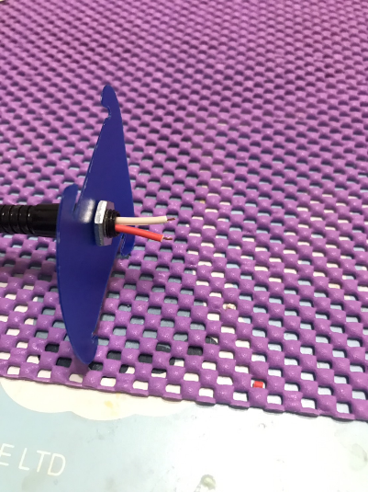
燈座組裝8
將最後一片燈片先套
進蛇管並鎖上螺帽。
並將電線剝約0.2cm左
右長度。這裡電線不
千萬不可以剝太長哦。
最後一片燈片配合燈球
的方向哦。，裝反的話
球會裝不上去。

Slide 38
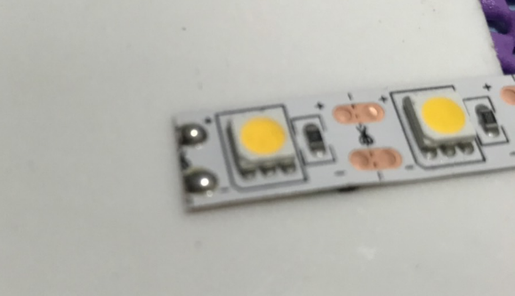
燈座組裝9
銲接LED燈。(若外層有保護模，輕輕將保護模撕開到露出銅片位置。)
先在燈條銅點上點上銲錫。

Slide 39
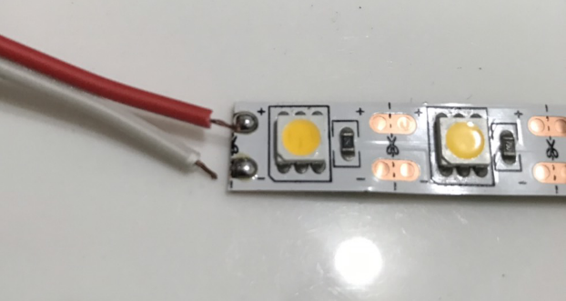
燈座組裝9
LED正負極判斷方式，看剪刀方向。
刀柄方向為負極，刀鋒方向為正極

Slide 40
燈座組裝10
將正極接上紅線。負極接上白線。
接法：將電線放置在銲錫上方，用銲槍加熱使其熔化即可。

Slide 41
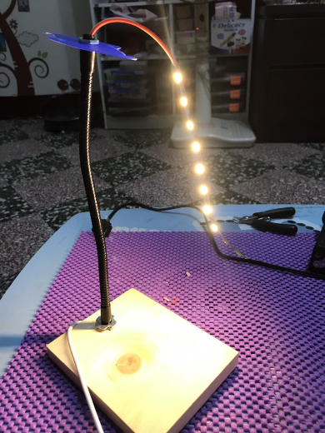
燈座組裝11
測試銲接結果
銲接後一定要測試，
確認沒問題後再做後
續組裝，以免做白工
。

Slide 42
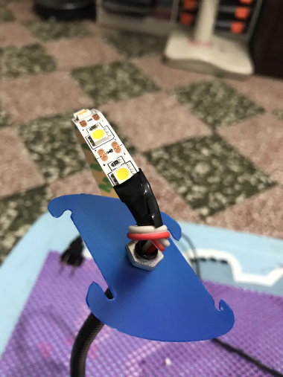
燈座組裝12
將多餘電線打個單結
收線。
在剛剛銲接處貼上一
小段絕緣膠帶。

Slide 43
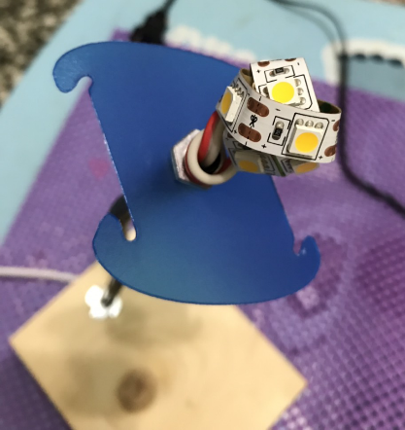
燈座組裝13
將燈條繞成圓球型。
如果一直會開掉，可
以點上熱熔膠固定。

Slide 44
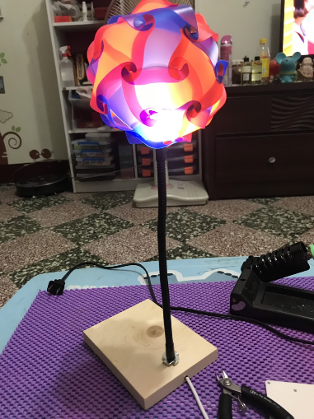
燈座組裝14
最後將前面做好的燈
球與蛇管上的燈片組
合, 即可完成小夜燈。

Slide 45
還可以怎麼做
因為時間關係，很多步驟無法完成。你回家後如果想再加強，可以這麼做。
1.將木板修邊成自己想要的樣式。
2.將木板表面用砂紙磨成較光滑平面。
3.上2~3層保護漆，可增加表面光亮並讓木板
保存較久。
4.在木板加上一些不同裝飾，增加美觀及功能

